Slide 1
Měsíc – družice Země

Slide 2
Družice
Úkol:
Představ si, jaké pohyby vykonává Měsíc - podle toho odvoď, jak se ve vesmíru pohybuje družice
https://www.youtube.com/watch?v=qodKYQfbt38

Slide 3
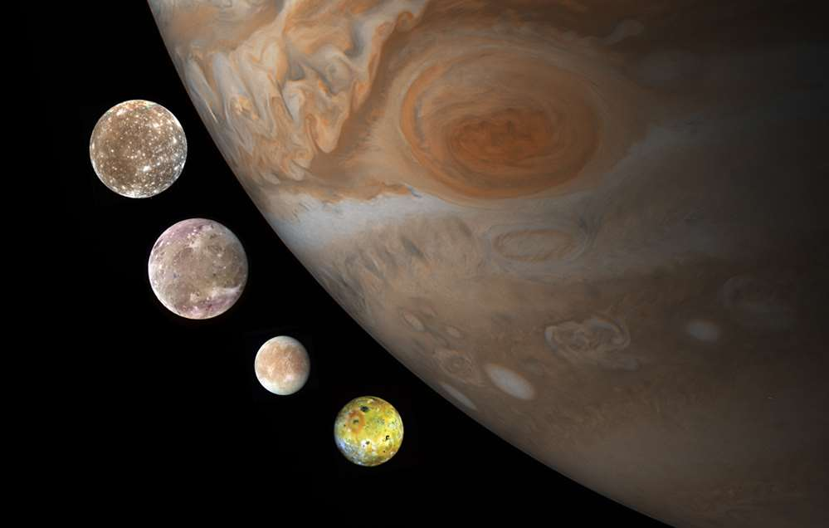
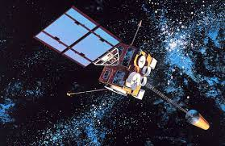
Přírodní a umělé družice
Přírodní družice – měsíce vznikly při vzniku vesmíru
Najdi v tabulkách názvy měsíců některých planet
Umělé družice – obíhají Zemi, přináší informace

Slide 4
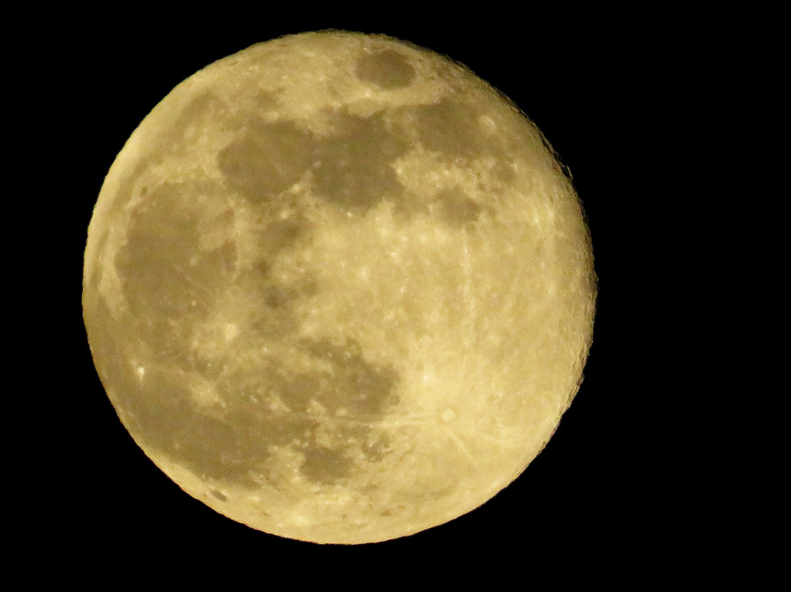
Měsíc

Slide 5
Měsíc
Je vesmírné těleso nejbližší Zemi
Je vzdálený od Země:
Jeho povrch tvoří (odvoď podle obrázku)
První lidé, kteří přistáli na Měsíci: https://www.krasnazeme.cz/cr/doba-letu-na-mesic/
https://www.youtube.com/watch?v=LLEHCLlOKHo

Slide 6
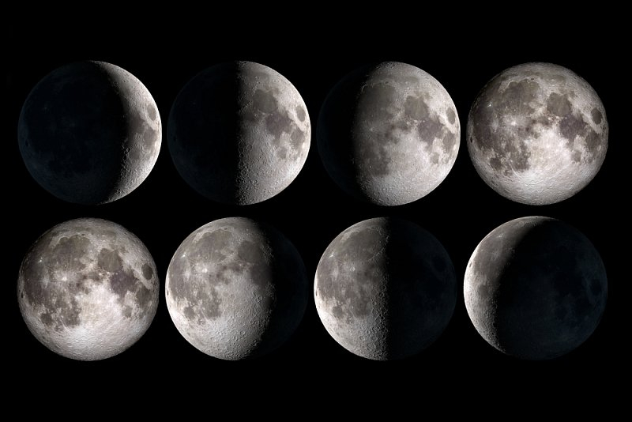
Pohyby, které vykonává Měsíc
Obíhá kolem Země – 1 x za 28dní
Otáčí se kolem své osy – 1x za 28 dní
https://edu.ceskatelevize.cz/video/801-mesic-faze-zatmeni-povrch

Slide 7
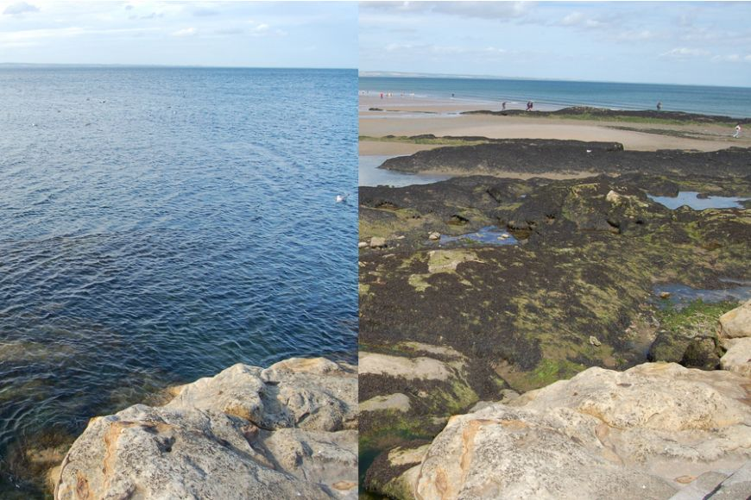
Příliv a odliv

Slide 8
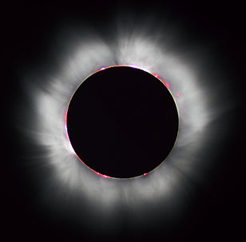
Zatmění měsíce

